Slide 1
제목 미정 제안서
게임공학과 김선필

Slide 2
목차
개요
게임 컨셉
게임 시스템

Slide 3
게임 컨셉
게임의 목적
상대방을 모두 죽인다.
게임내의 캐릭터들은 모두 동물
살아남는 것이 승리 조건
장르
전략
액션
시뮬레이션
FPS
그래픽
3D

Slide 4
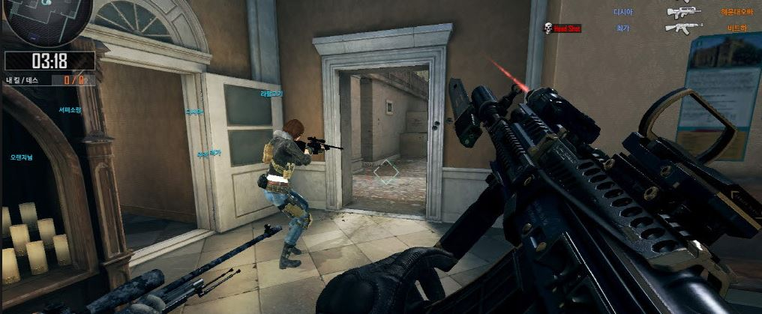
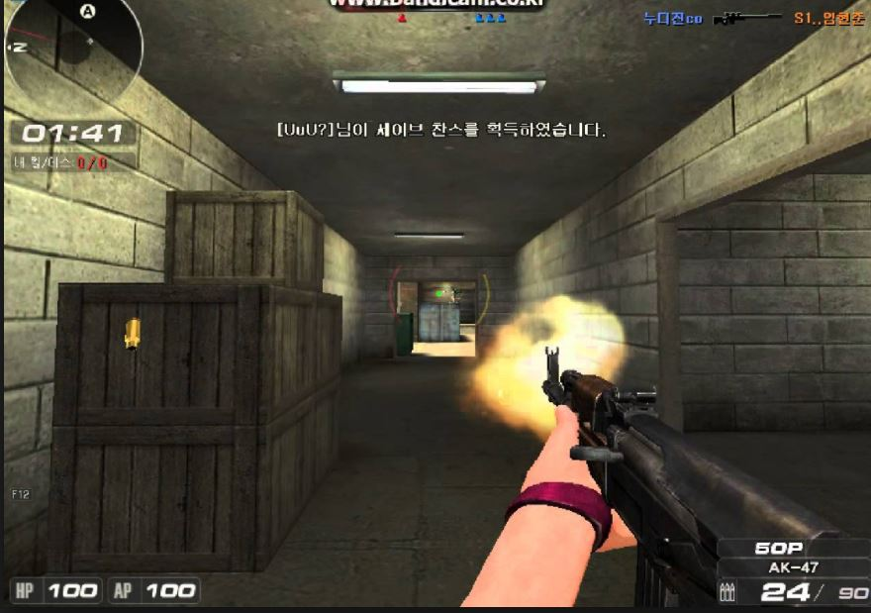
게임 컨셉
비슷한 게임 – 서든어택
기본적으로 1인칭 시점을 사용한다.
총을 줄지 말지는 아직은 미정
동물들의 각 특징을 스킬로 살려서 사용
플레이어는 동물을 선택할 수 있고,
동물마다 고유의 스킬이 존재한다.
원하는 동물이 곧 플레이어의 전략

Slide 5
게임 컨셉
플레이어 구분
플레이어는 각자의 캐릭터를 조종할 수 있다.
각자 캐릭터는 고유의 스킬을 가지고 있다.
개인전 , 팀전

Slide 6
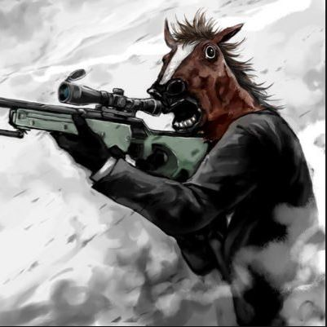
게임 컨셉
동물 컨셉
최소 4가지의 동물이 존재해야 한다.
각자 다른 스킬을 가져야 한다.

Slide 7
게임 컨셉
캐릭터 상세
곰
스킬 : 어느 정도의 거리를 직진할 수 있다.
상대와 부딪칠 경우에는 큰 데미지를 준다.
벽에 부딪칠 경우에는 멈춘다.
표범
스킬 : 상대에게 도약할 수 있다.
붙어서 물어뜯을 수 있다.
어느 정도의 시간동안 무적판정을 받는다.

Slide 8
게임 컨셉
캐릭터 상세
고릴라
스킬 : 원숭이 터렛 소환
상대방이 범위에 있으면 원숭이는 바나나를 던진다.
일정시간 유지되며, 시간이 지나면 자동으로 부서진다.
또한 상대방이 공격할 경우 체력이 다 없어지면 부서진다.
은신을 찾아낼 수 있다.
뱀
스킬 : 은신이 가능하다.
은신이 가능한 대신 체력이 현저히 적다.
대신 공격력이 매우 높다.

Slide 9
게임 컨셉
게임 상세
각자의 동물을 선택해서 플레이한다.
각자의 캐릭터는 선택이 가능하도록 해야 한다.
한 번 선택한 캐릭터는 바꿀 수 없다. ( 게임이 끝날 때 까지)
동물은 각자의 특징이랑 스킬 이랑 연계해서 더 생각 가능!
일단 당장 생각나는 것들로 적어 놓은 것!
적 팀을 먼저 섬멸하는 것이 게임 목표 및 승리 조건
스킬을 어떻게 활용하여 전략을 짜는 것이 승리의 발판

Slide 10
게임 컨셉
그래픽
FPS
캐주얼
동물의 이미지를 살릴 수 있으면 좋을 듯
잔인성
너무 귀엽기 보다는 어느 정도의 액션이 필요

Slide 11
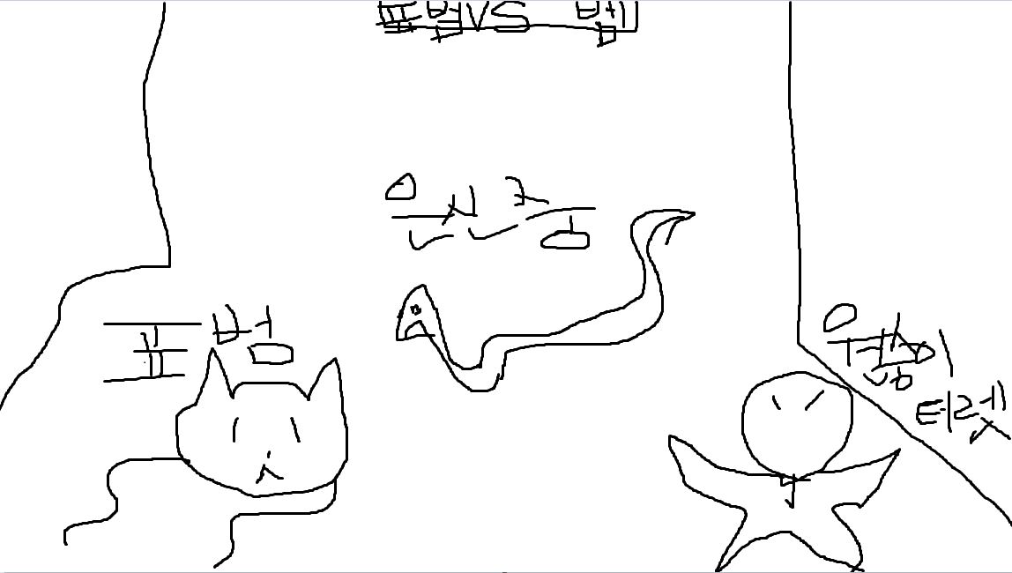
게임 컨셉
그래픽 – 동물들
각자의 특징만 살리되
최대한 간단히
1. 인간형
2. 원래 동물 형태
3. 뱀같은 경우

Slide 12
게임 컨셉
시점
1인칭 하이퍼 FPS

Slide 13
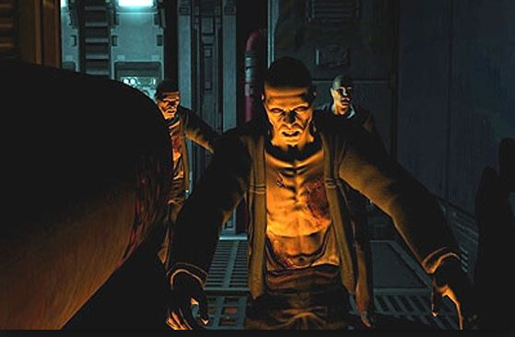
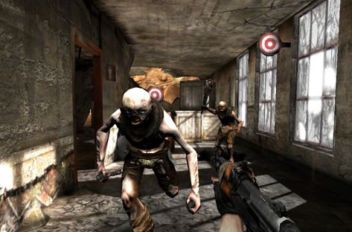
게임 컨셉
1인칭 시점 게임 예시 ( 돔 , RageHD)
나 자신의 모습은 보이지 않는다.
정확한 공격 및 회피가 가능하다.
1인칭 시점으로만 움직일 수 있다.

Slide 14
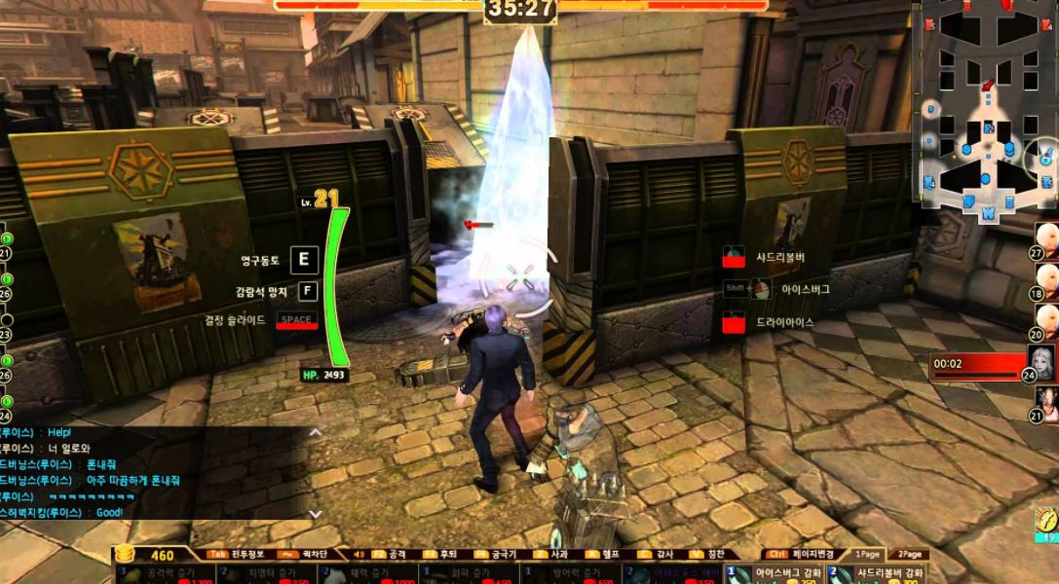
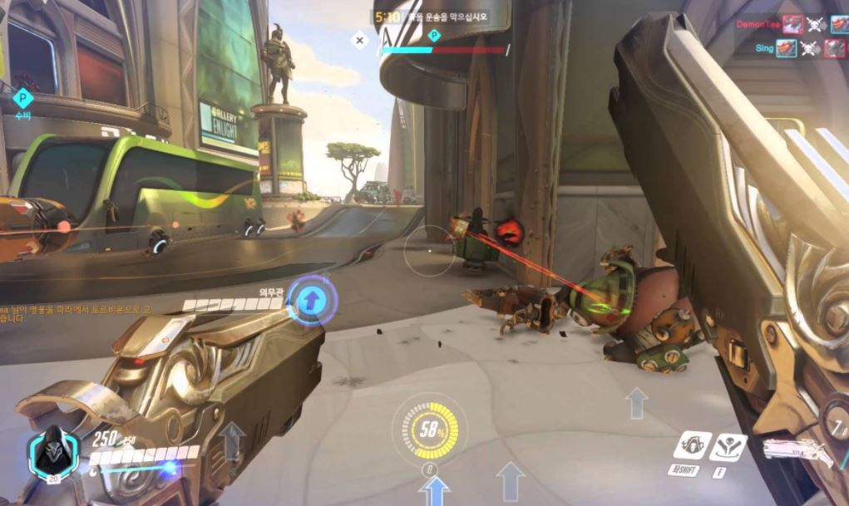
게임 컨셉
스킬을 가진 FPS게임 예시
사이퍼즈 , 오버워치
캐릭터 각자의 고유 스킬을 가진다.
스킬이 주요 공격 요소이다.
스킬을 사용하여 게임 목표를 달성

Slide 15
게임 모드
점령전
점령 게이지를 통해서 점령지의 소유자가 누구인지 판단.
100프로를 채웠을 경우 게임이 종료 / 승리자 구분
상대 점령지를 뺏을 수도 있고, 지킬 수도 있다.

Slide 16
게임 모드
섬멸전
먼저 죽이는 쪽이 이기는 Deathmatch
전략을 통해서 상대 캐릭터를 예상하고,
먼저 Counter 치는 팀이 유리한 게임

